Slide 1
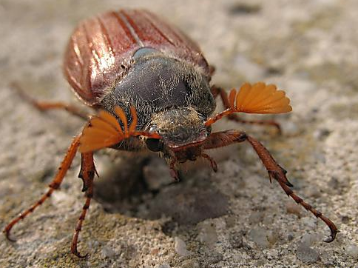
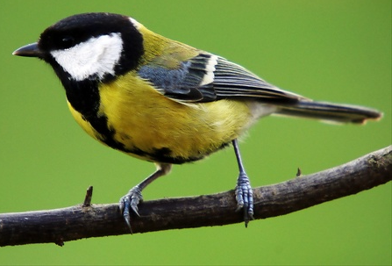
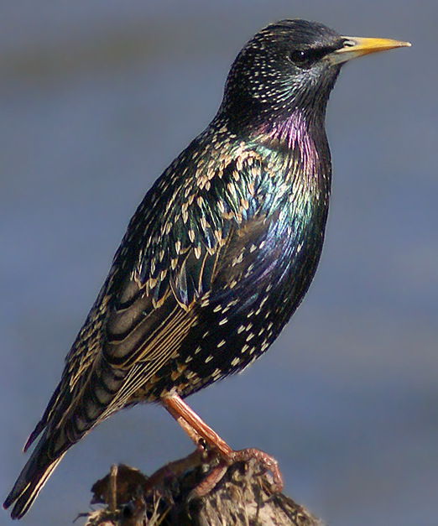
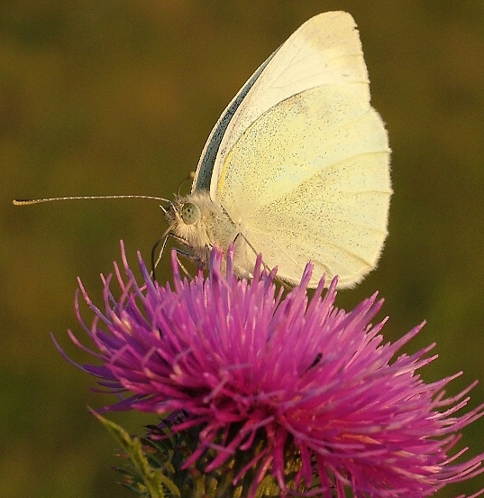
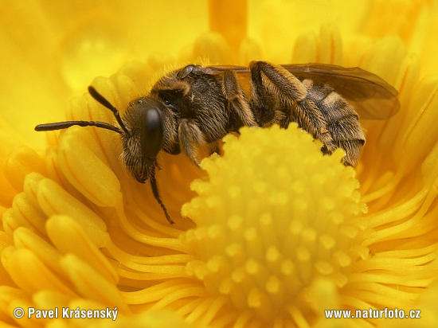
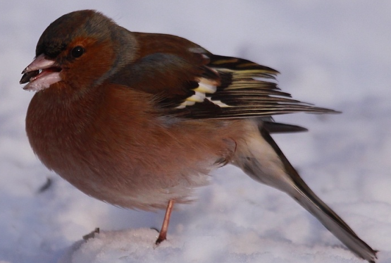
Drozd
Chrúst
Sýkorka
OBYVATELIA
SADOV A ZÁHRAD
Mlynárik kapustový
Škorec
Včela
Pinka

Slide 2
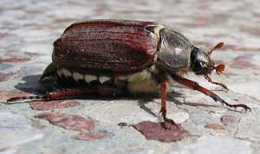
Chrústy
Kladú do zeme vajíčka. Vyliahnu s z nich larvy. Žijú 3 roky v zemi
a požierajú korienky rastlín. Štvrtý rok sa zmenia na chrústy, ktoré
požierajú listy stromov.
vajíčka
larva
chrúst v zemi
chrúst, ktorý požiera listy stromov

Slide 3
Sýkorka, drozd, škorec a pinka sú vtáky. Požerú veľa hmyzu, ktorý spôsobuje škody.
Aj svoje mláďatá kŕmia hmyzom.
Sýkorka
Drozd
Škorec
Pinka

Slide 4
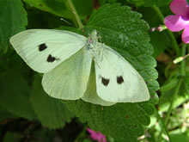
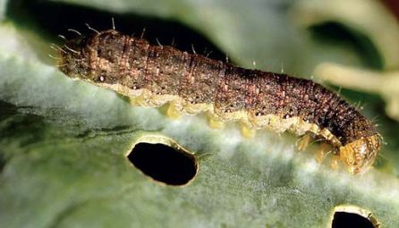
Mlynárik kapustový
Kladie na listy zeleniny, hlavne kapusty, veľa vajíčok. Z nich sa vyliahnu veľmi žravé
húsenice, ktoré ničia úrodu.

Slide 5
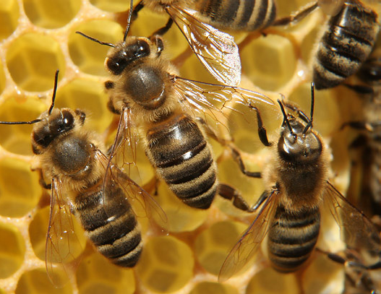
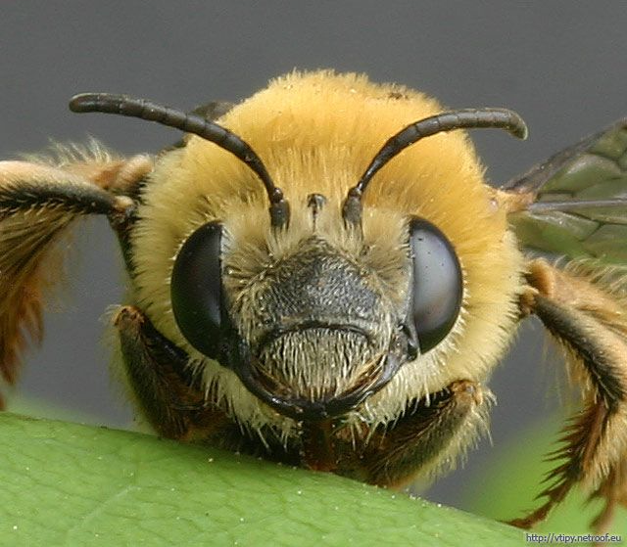
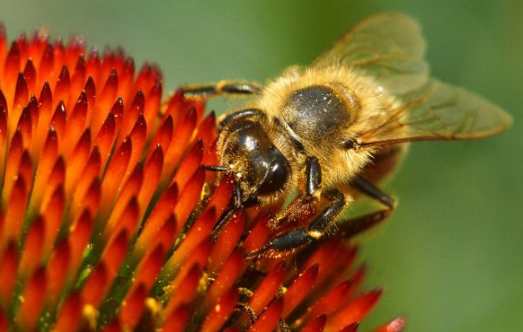
Včely
Na jar, keď zakvitnú ovocné stromy, včely prenášajú peľ z kvetu
na kvet. Len z opelených kvetov je ovocie.

